Slide 1
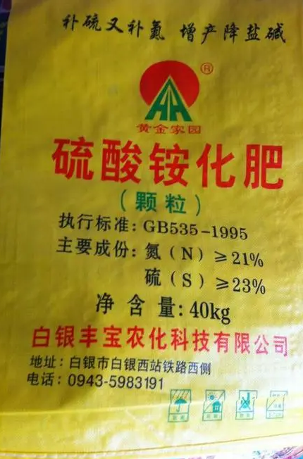
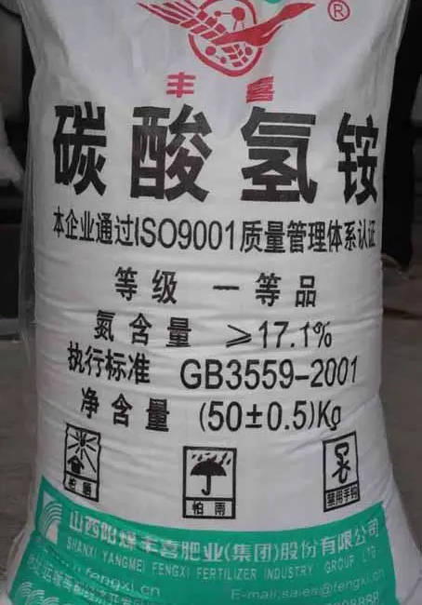
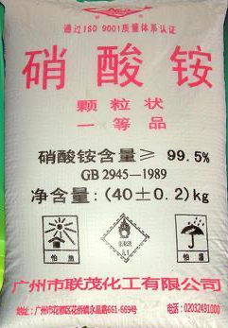
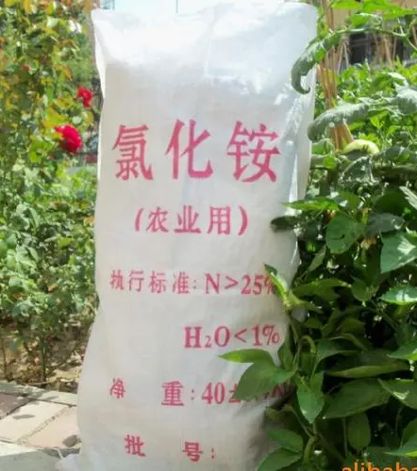
（二）铵盐
由NH₄⁺和酸根离子组成的化合物叫铵盐。铵盐都是晶体，为离子化合物。
1、物理性质：
绝大多数铵盐是白色或无色晶体，绝大多数铵盐易溶于水
（了解：溶于水时水温降低。）

Slide 2
大量的铵盐用于生产氮肥
种类 | 化学式 | 含氮量 | 性 状
铵 态 氮 肥 | NH₄HCO₃ | 17.7% | 白色结晶，吸湿性很强，易潮解，溶于水，弱碱性
 | NH₄Cl | 26.2% | 白色或淡黄色结晶，有吸湿性，溶于水，酸性.
 | NH₄NO₃ | 35% | 白色结晶，易潮解，结硬块，溶于水，微酸性，
 | （NH₄)₂SO₄ | 21.2% | 白色粒状结晶，吸湿性不大，不易结块
有机 氮肥 | CO（NH₂)₂ | 46.7% | 白色或浅黄色针状结晶或小颗粒，溶于水，中性

Slide 3
2、化学性质：
（1）热不稳定性：受热易分解
NH₃ + HCl = NH₄Cl
注意：NH₄Cl受热分解，产生的气体冷却又生成NH₄Cl，
都产生NH₃，
非氧化还原反应
△
(NH₄)₂CO₃ = 2NH₃ ↑ + H₂O + CO₂ ↑
185℃~200℃
NH₄NO₃ == N₂O ↑ + 2H₂O
无NH₃产生，是氧化还原反应
△
2NH₄NO₃ = 4H₂O + 2N₂ ↑ +O₂ ↑
注意：不是所有的铵盐受热分解都生成氨气。
思考： 舞台幕布与布景多是用浓氯化铵溶液浸过制成的，可以防火，其原因是什么？

Slide 4
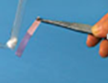
（2）与碱反应
——生成氨气
△
(NH₄)₂SO₄ + 2NaOH == Na₂SO₄ + 2NH₃↑+ 2H₂O
[实验5-7]
△
NH₄NO₃ + NaOH == NaNO₃ + NH₃↑+ H₂O
注意： 铵盐与强碱反应的离子方程式的书写
固态反应 无离子方程式
浓溶液 不加热 NH₄⁺+OH ⁻ = NH₃↑ +H₂O
△
稀溶液 加热 NH₄⁺+OH ⁻ = NH₃↑ +H₂O
稀溶液 不加热 NH₄⁺+OH ⁻ = NH₃• H₂O
讨论： NH₄⁺的检验
原理：利用与碱的反应检验NH₄⁺离子的存在
操作：向样品中加入碱溶液，加热，
若放出的气体能使湿润的红色石蕊试纸变蓝，证明含NH₄⁺。

Slide 5
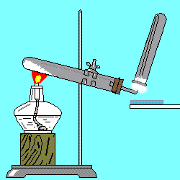
（三）NH₃的制法
1、工业制法
高温、高压
N
+
3
H
2
NH
2
2
3
2、实验室制法
催化剂
反应原理：
实验室常用氨盐与碱反应制氨气
△
——
2NH₄Cl + Ca(OH)₂ CaCl₂ +2NH₃↑+2H₂O
——
注意：碱一般不用NaOH，因为其对玻璃有较强的腐蚀作用。
制取装置：
与制O₂装置相似
收集方法：
向下排气法
（不能用排液法）
注意：收集时，导管要插入管底，且管口要塞一团棉花（减弱与空气的对流）
验满方法：
用润湿的红色石蕊试纸或无色酚酞试纸放于瓶口
干燥气体：
用碱石灰作干燥剂
注意：不能用浓H₂SO₄、P₂O₅ ，也不能用无水CaCl₂干燥。
尾气吸收（制氨水）：
试剂---水。

Slide 6

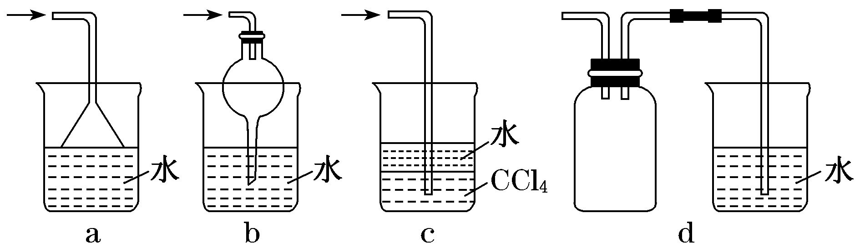
如何进行尾气处理？
酸溶液或水
（1）在试管口放一团用酸溶液或水浸湿的棉花球；
（2）直接将导管通入装酸溶液或水的烧杯中
防倒吸

Slide 7
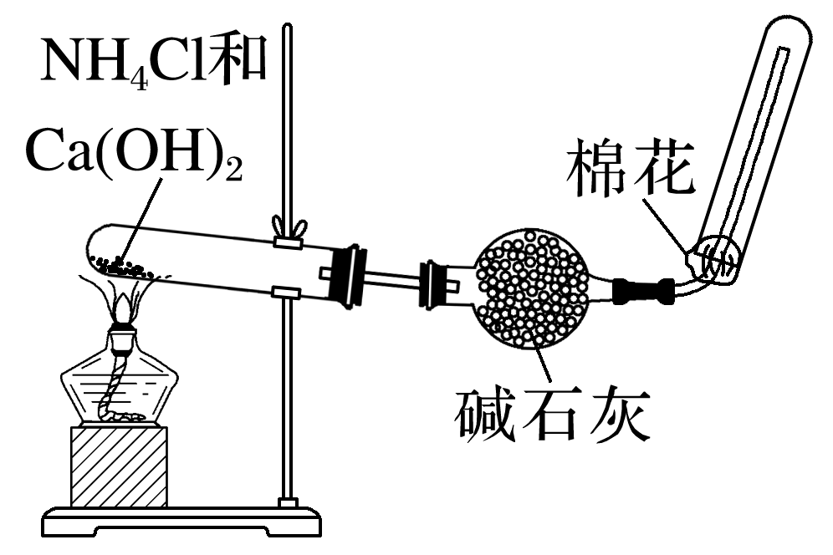
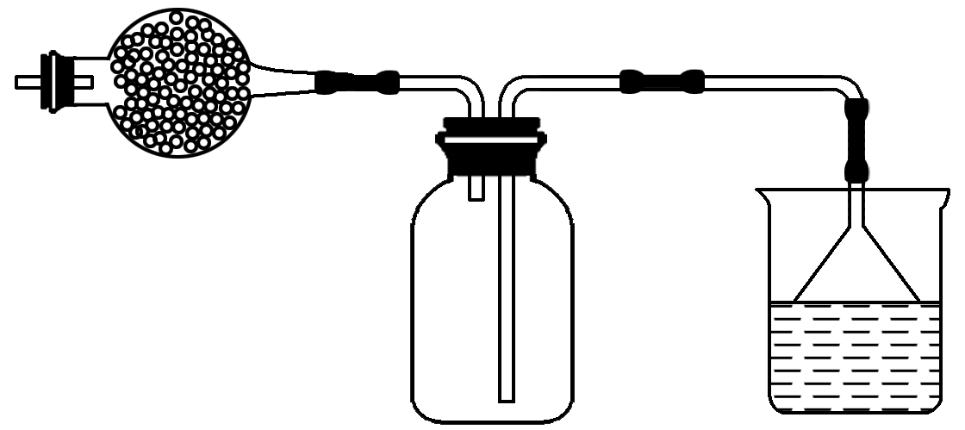

Slide 8
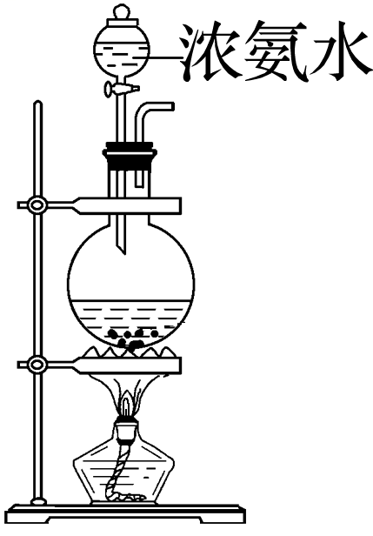
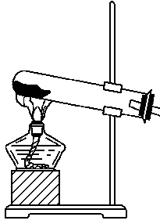
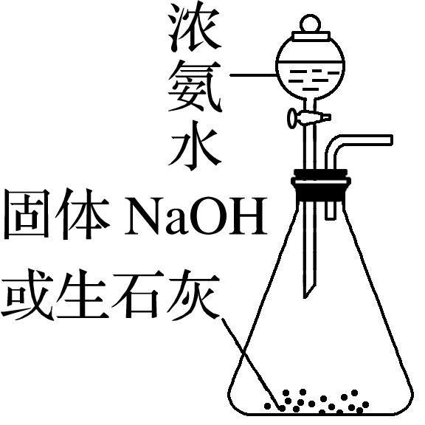
思考：除了利用上述方法之外，实验室有无其它简单可行的方法来制得氨气？
讨论：下列各方法中，不能用于实验室
制NH₃的是（ ）
A、对浓氨水进行加热
B、加热NH₄Cl或NH₄HCO₃分解
C、加热(NH₄)₂SO₄和消石灰混合物
D、向浓氨水中加入固体CaO或碱石灰等
B
△
NH₃•H₂O==NH₃↑+H₂O
△
NH₄HCO₃==NH₃ ↑ +CO₂ ↑ +H₂O
NH₃·H₂O+CaO == Ca(OH)₂+NH₃↑

